Slide 1


Pratiques fondamentales du management
2025
Formation
Jour 1

Slide 2
Pourquoi cette formation ?
Vous permettre d’acquérir des méthodes et outils pour manager efficacement votre équipe.
Avec quels objectifs ?
Identifier votre style de management et ses impacts
Adapter votre communication aux différents profils de collaborateurs
Créer un climat de confiance et de motivation
Fixer des objectifs, suivre les résultats
Mobiliser les équipes autour de pratiques collectives
Selon quelles modalités ?
2 jours de formation présentielle
Pédagogie active : apports, expérimentations, prises de recul et mises en pratique

Slide 3
Programme
1. Mieux se connaître pour mieux manager
Poser le cadre de la formation
Découvrir les styles comportementaux
Communiquer efficacement
Manager les générations
2. Développer son leadership managérial
Adapter son style de management selon les situations
Créer les conditions de la performance individuelle et collective
Valoriser la contribution de chacun et renforcer l’engagement
Mobiliser les ressources de l’équipe

Slide 4
Poser le cadre de la formation
1.

Slide 5

Qui suis-je ?
Les 3 forces qui me représentent ou auxquelles j’aspire
Notes:
9h20 => 5’
Guide d’animation
Réflexion individuelle
Chacun s’exprime et le formateur note sur le tableau virtuel de l’écran de la salle.

Slide 6
Qu’est-ce que j’attends de cette formation ?
Avec quoi je souhaite repartir demain soir.
Notes:
9h20 => 5’
Guide d’animation
Réflexion individuelle
Chacun s’exprime et le formateur note sur le tableau virtuel de l’écran de la salle.

Slide 7
De quoi ai-je besoin pour que ces deux jours se passent bien ?
Nos règles de vie, le cadre de confiance
Notes:
9h20 => 5’
Guide d’animation
Réflexion individuelle
Chacun s’exprime et le formateur note sur le tableau virtuel de l’écran de la salle.
Moi j’ai besoin :
Confidentialité
Partage
Écoute
bienveillance

Slide 8

Votre expérience de collaborateur
Décrivez les expériences, les moments, les situations de votre vie professionnelle où vous vous êtes senti(e) complètement engagé(e) par un manager inspirant.
Quelles QUALITES, APTITUDES, VALEURS et COMPETENCES a mobilisé ce leader pour faire la différence et rendre cette expérience particulière ?

Slide 9
PAUSE

Slide 10
Découvrir les styles comportementaux
2.
Notes:
A l’attention du formateur :
Bien rappeler que chacun est un mélange des 4 couleurs, avec une dominante
Ne pas réduire une personne à une couleur : ce modèle est un outil de lecture, pas d’étiquetage
Illustrer chaque style avec des exemples concrets issus du quotidien des Appart’hôtels (réclamations clients, consignes de ménage, brief du matin, etc.)

Slide 11

Partager
Que vous évoquent ces couleurs ?
Notes:
Le modèle DISC est un outil de psychologie utilisé pour comprendre et analyser les comportements humains. Le modèle DISC a été développé par William Marston, un psychologue américain, dans les années 1920. Marston est également connu pour avoir créé le personnage de Wonder Woman. Son travail initial sur la théorie des tempéraments a posé les bases du modèle DISC. Cependant, c'est William Moulton Marston qui a développé la version moderne du modèle DISC, en se basant sur ses recherches sur les émotions et les comportements humains.

Slide 12
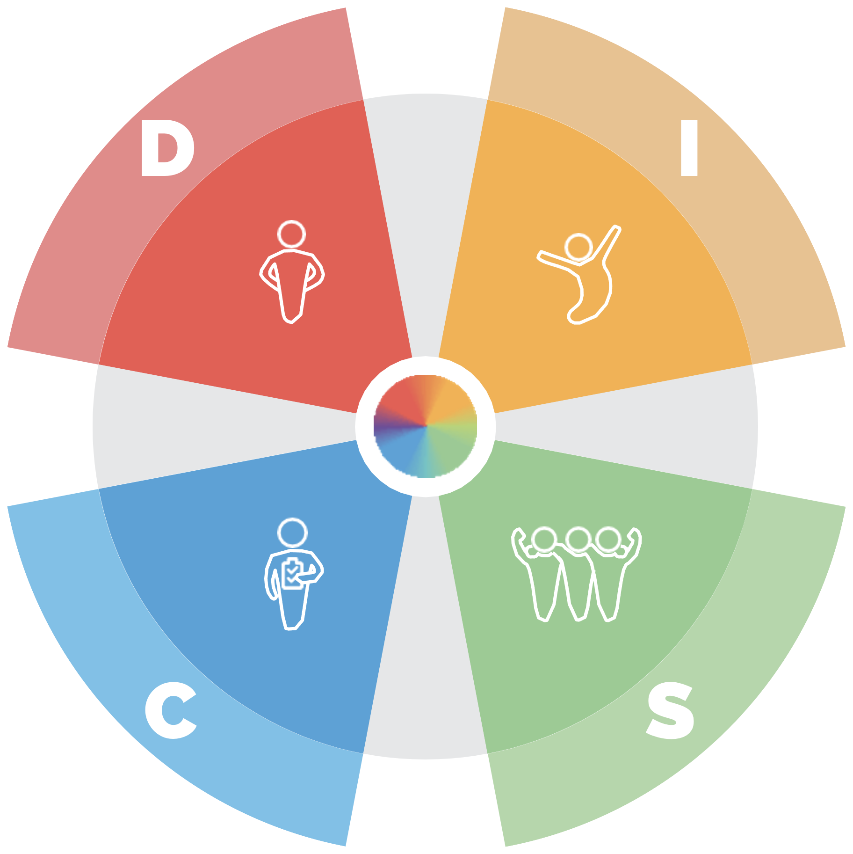
Le langage du DISC
1
Le DISC répond à la question du COMMENT : il décrit des comportements observables et des émotions.
2
C’est un langage NEUTRE : il n’a rien à voir avec le bien ou le mal, le vrai ou le faux. De ce fait, il n’y a PAS de bon ou de mauvais profil.

Slide 13
D
OMINANCE
NFLUENCE
I
QUAND ?
AVEC QUI ?
Relever les défis
Agir sans délais
Convaincre
Influer sur les décisions
C
ONFORMISME
S
TABILITE
COMMENT ?
POURQUOI ?
Sécuriser un résultat
Garantir sa qualité
Trouver un consensus
Préserver l’harmonie
Notes:
Indications pédagogiques :
Présentation du modèle des couleurs (possibilité de dessiner les slides cachées à suivre sur les matrices de Jung et Marston)
Questions-réponses : identification spontanée de profils dans leur entourage

Slide 14

DIRECTIF – ORIENTE RESULTATS – RAPIDE - AFFIRME
Comment vous abordez les problèmes et les challenges ?
Comment vous exercez le pouvoir ?
100%
Irritation, impatience
- Recherche les défis
- Aime la confrontation
- Direct et affirmé
- Impatient et proactif
+
Dominance
"Je serai plus fort que l’environnement".
Question clé
QUAND ?
- Evite les problèmes
- Evite la confrontation
- Manque d’affirmation
- Prudent et patient
-
Patience
0%
Notes:
🔍 Décryptage ligne par ligne :
🧠 Questions en haut :
Ces deux questions sont issues du DISC. Elles servent à analyser comment une personne réagit aux contraintes, aux problèmes, à la hiérarchie :
"Comment vous abordez les problèmes et les challenges ?"
"Comment vous exercez le pouvoir ?"
➤ Dans le DISC, ces deux dimensions déterminent la préférence pour le rouge (= dominance).
🧩 Au centre gauche : les caractéristiques clés du profil rouge
Recherche les défis
Aime la confrontation
Direct et affirmé
Impatient et proactif
➤ C’est un profil tourné vers l’action rapide, le résultat, le challenge, l’affirmation de soi.
💬 Bulle à gauche :
Citation : "Je serai plus fort que l’environnement." → Le rouge cherche à dominer ou contrôler l’environnement (plutôt que s’y adapter).
Question clé : "QUAND ?" → Les profils "rouges" sont souvent dans l’urgence, le timing, le passage à l’action.
📈 À droite : l’axe de contraste comportemental
Cet axe montre une échelle entre deux extrêmes :
À gauche (0%) : patience, prudence, retenue → comportements opposés à la dominance
À droite (100%) : irritation, impatience → quand le rouge est en excès ou en stress
➤ Cet axe t’aide à comprendre ce qu’il se passe quand la dominance est trop forte (perte de contrôle, agressivité…) ou trop faible (passivité, évitement).

Slide 15

ENTHOUSIASTE – COMMUNIQUANT – CREATIF - SOCIABLE
Comment vous interagissez avec les autres ?
Comment vous cherchez à rallier les autres à votre point de vue ?
+
- Va au devant des autres
- Communique avec émotion
- Présente et défend ses idées
- Optimiste et convaincant
100%
Optimiste
INFLUENCE
« Je n’ai pas besoin de lutter contre l’environnement puisque celui-ci m’est favorable »
Question clé
AVEC QUI ?
- Ne va pas vers les autres
- Communique sans émotion
- Veut des preuves
- Pessimiste et suspicieux
-
Pessimiste
0%
Notes:
Questions en haut de slide :
Comment vous interagissez avec les autres ?
Comment vous cherchez à rallier les autres à votre point de vue ?
→ Ces questions aident à situer la dimension relationnelle / sociale du comportement.
🧩 Traits du profil jaune (au centre) :
Va au-devant des autres
Communique avec émotion
Présente et défend ses idées
Optimiste et convaincant
➤ Ce profil crée du lien, influence par l’enthousiasme, et aime parler en public / convaincre par l’émotion.
💬 Citation + question clé (en bas à gauche) :
Citation : "Je n’ai pas besoin de lutter contre l’environnement puisque celui-ci m’est favorable." → Le jaune perçoit le monde comme accueillant → il se sent à l’aise pour aller vers les autres.
Question clé : "AVEC QUI ?" → Le jaune est centré sur la relation, il pense en termes de réseau, entourage, communauté.
📊 Axe comportemental à droite : optimisme vs pessimisme
Cet axe indique la graduation d’un comportement d’Influence :
🔸 Faible Influence (0%)🔸 Forte Influence (100%)Ne va pas vers les autresVa au-devant des autresCommunique sans émotionCommunique avec émotionVeut des preuves, est méfiantConvainc par le feelingPessimiste, suspicieuxOptimiste, enthousiaste
✅ En résumé :
Cette slide décrit un profil sociable, qui influence par la parole, l’enthousiasme et le lien émotionnel.
Trop faible : repli, froideur, isolement. Trop fort : dispersion, excès d’émotion, difficulté à cadrer.

Slide 16

STABLE – A L’ECOUTE – COOPERATIF - PREVISIBLE
Comment vous réagissez au changement,
Comment vous réagissez aux variations et au rythme de votre environnement !
- Maintient le statu quo
- Recherche le consensus
- Finit ce qu’il entreprend
- Calme et maître de soi
100%
Patient
+
STABILITE
« Je n’ai pas besoin de me conformer à l’environnement puisque celui-ci m’est favorable ».
Question clé
POURQUOI ?
- A le sens de l’urgence
- Ecoute peu les autres
- Avance sans méthode
- Très actif
-
Impatient
0%
Notes:
🟢 Profil "Stabilité" (Vert) – Stable, coopératif, prévisible
🔍 Questions en haut de slide :
Comment vous réagissez au changement ?
Comment vous réagissez aux variations et au rythme de votre environnement ?
Ces deux questions aident à situer le rapport au rythme, à la stabilité et à l’adaptation.
🧩 Caractéristiques comportementales (au centre) :
Maintient le statu quo
Recherche le consensus
Finit ce qu’il entreprend
Calme et maître de soi
➤ Le "vert" est un profil fiable, constant, qui valorise l’harmonie, le calme, les habitudes. Il rassure son entourage.
💬 Bulle de gauche (message + question clé) :
"Je n’ai pas besoin de me conformer à l’environnement puisque celui-ci m’est favorable." → Le profil Vert ne cherche pas à dominer ni à séduire l’environnement, il est dans l’acceptation et la régularité.
Question clé : "POURQUOI ?" → Ce profil a besoin de sens et de stabilité émotionnelle pour agir.
📊 Axe comportemental à droite : patience vs impatience
Faible stabilité (0%)Forte stabilité (100%)Très actifCalme et maître de soiAvance sans méthodeFinit ce qu’il entreprendÉcoute peu les autresRecherche le consensusA le sens de l’urgencePatience, constance
➤ Cet axe montre ce qui arrive quand la stabilité est absente (désorganisation, précipitation) ou trop forte (rigidité, lenteur face au changement).

Slide 17

RIGOUREUX – ANALYTIQUE – STRUCTURE - PRUDENT
Comment vous réagissez aux règles et aux procédures
Comment vous réagissez à l’autorité !
Comment vous réagissez aux règles et aux procédures
Comment vous réagissez à l’autorité !
100%
Prudent
+
- Réfléchit avant d’agir
- Analyse avec objectivité
- Evalue, pose des questions
- Peut se montrer perfectionniste
CONFORMISME
« Je ne peux rien contre l’environnement »
Question clé
COMMENT ?
- Ne respecte pas les règles
- Ne cherche pas à les connaître
- Définit les siennes
- Rebelle et fantaisiste
-
Téméraire
0%

Slide 18

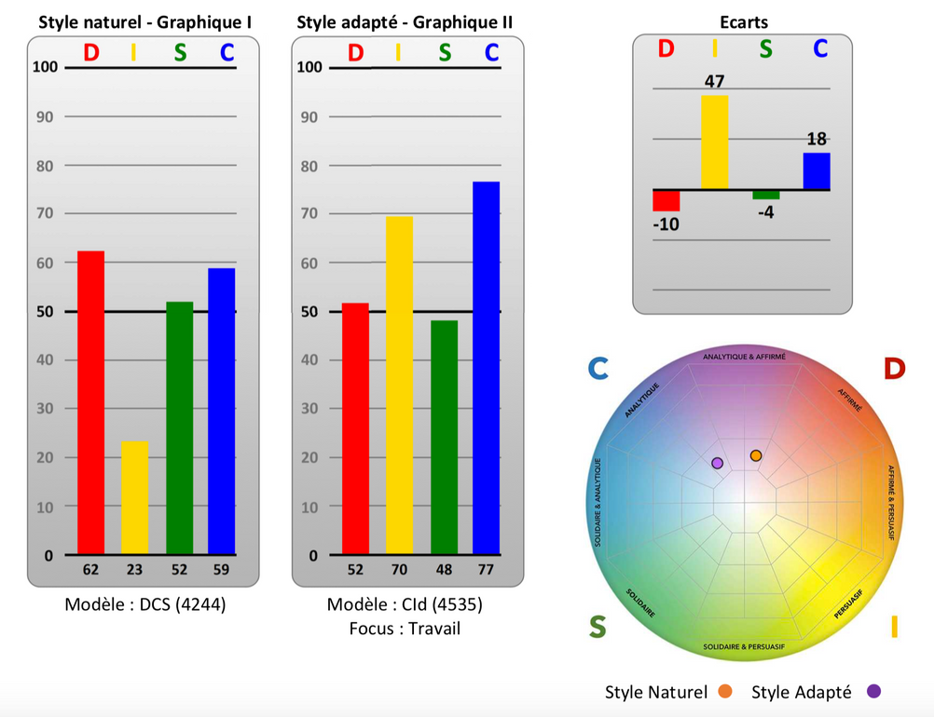
La dynamique entre style naturel et adapté
Comportement naturel
Est le résultat de « l’inné » et de « l’acquis »
Est stable dans le temps et est difficile à changer
Il hiérarchise la zone de confort de la personne
Il est peu évolutif dans le temps, sauf si un changement très important intervient dans la vie (comme une grave maladie, ou un gain au loto…)
Comportement adapté
Il est influencé par les circonstances environnantes.
Il peut se modifier selon les circonstances et le temps
Il est celui que la personne va privilégier au moment de la passation du questionnaire
Ce comportement est évolutif dans le temps
Est celui que l’on observe dans l’environnement professionnel

Slide 19
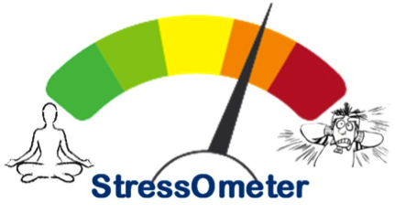
Les couleurs sous stress
Le STRESS …
… est l’ensemble des processus physiologiques mis en place par l’organisme pour s’adapter à une situation contraignante.
1
Niveau 1 : stress faible
MOYEN
2
Niveau 2 : stress élevé
3
Niveau 3 : stress maximum
38%
FAIBE
Notes:
Compréhension du message vs niveau de maîtrise, aka notre corps parle plus pour nous, et malgré nous que nos mots !

Slide 20
Les couleurs sous stress
Niveau 1 : stress faible
Niveau 1 : stress faible
Pose des questions de précision
Impatient
Niveau 2 : stress élevé
Niveau 2 : stress élevé
Se retire et vérifie les infos
Autoritaire
Niveau 3 : stress maximum
Niveau 3 : stress maximum
Rigide
Agressif
Niveau 1 : stress faible
Niveau 1 : stress faible
Grogne seul
MOYEN
Dispersé
Niveau 2 : stress élevé
Niveau 2 : stress élevé
Grogne avec son entourage
38%
Émotif
FAIBE
Niveau 3 : stress maximum
Niveau 3 : stress maximum
Anxieux
Dramatique
Notes:
Compréhension du message vs niveau de maîtrise, aka notre corps parle plus pour nous, et malgré nous que nos mots !
Profil Dominant (D)
Stress faible : Devient plus impatient et directif, cherchant à accélérer les choses pour obtenir des résultats rapides.
Stress élevé : Peut devenir autoritaire et exigeant, imposant ses idées sans tenir compte des opinions des autres.
Stress maximum : Peut manifester de l'agressivité ouverte, être conflictuel et tenter de contrôler de manière excessive.
Profil Influent (I)
Stress faible : Devient dispersé et moins concentré, cherchant davantage de stimulation sociale pour se détendre.
Stress élevé : Peut devenir émotif et impulsif, exagérant les problèmes et cherchant l'attention.
Stress maximum : Peut paniquer, perdre sa capacité à se concentrer, et réagir de manière dramatique ou excessive.
Profil Stable (S)
Stress faible : Devient plus réservé et hésitant, évitant les changements ou les décisions soudaines.
Stress élevé : Peut se renfermer sur lui-même, résister passivement et éviter les confrontations.
Stress maximum : Peut se retirer complètement, éprouver de l'anxiété intense et avoir du mal à fonctionner normalement.
Profil Consciencieux (C)
Stress faible : Devient critique et perfectionniste, focalisé sur les détails au point de négliger la vue d'ensemble.
Stress élevé : Peut être indécis, craignant de faire des erreurs, et s'engager dans une analyse excessive.
Stress maximum : Peut se bloquer, refuser de communiquer, et devenir rigide en rejetant toute aide ou feedback.

Slide 21

Atelier : repérer les profils
1
En binôme : pour chaque couleur, lister :
Les caractéristiques comportementales qui le décrivent le mieux
Les éléments de communication verbale ET non verbale permettant de le reconnaître
2
Faire le lien avec son équipe :
Quels styles je repère dans mon équipe ?
Quels sont les atouts/risques en fonction du contexte (travail en horaires décalés, travail isolé, réception, ménage, etc.) ?
3
Partage en plénière et consolidation

Slide 22

Nos comportements dépendent en partie de nos aires d’aisance
Expérimentons !
Zone de confort
Zone d’inconfort
Notes:
Leur faire expérimente de croiser les bras naturellement puis en sens inverse. Debriefer : qu’avez-vous ressenti ?
Ou/et : écrire son prénom avec la main droite ou la main gauche

Slide 23
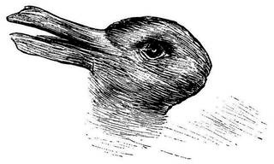
QUE VOYEZ-VOUS ?

Slide 24
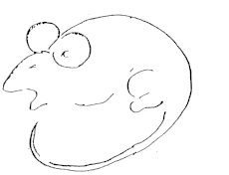
QUE VOYEZ-VOUS ?

Slide 25
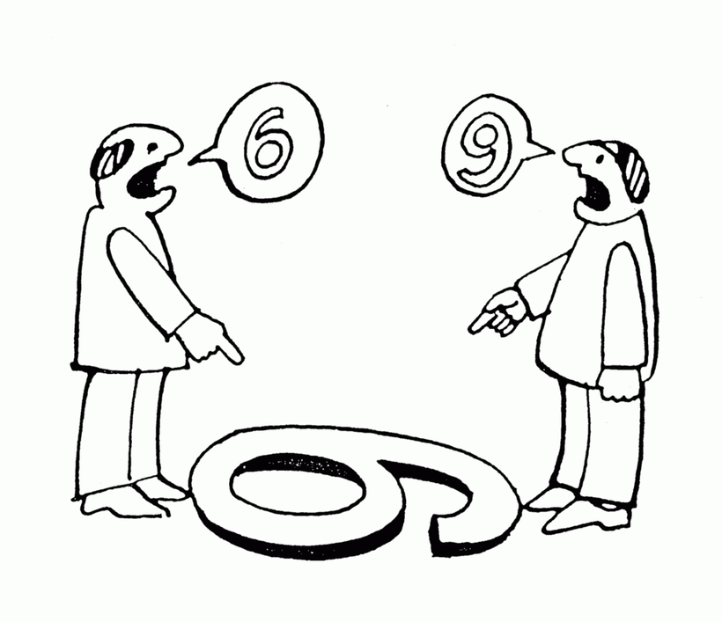
QUE VOYEZ-VOUS ?

Slide 26

UNE CARTE N'EST
PAS LE TERRITOIRE
Accepter que la réalité de l'un ne soit pas celle de l'autre.
Notes:
Apport Théorique … La carte n’est pas le territoire …
L'expression "la carte n'est pas le territoire" est un principe fondamental de la sémantique générale, une approche développée par le mathématicien et philosophe Alfred Korzybski. Cette phrase illustre une idée importante sur la manière dont nous percevons et interagissons avec le monde qui nous entoure. Finalement, vous réalisez que même si la carte vous a donné une idée générale de la région, elle ne peut pas capturer toutes les subtilités et les détails de la véritable expérience sur le terrain. Vous comprenez que la carte n'est qu'une représentation simplifiée et subjective de la réalité, et que vous devez être prêt à ajuster votre navigation en fonction de ce que vous voyez et ressentez réellement.
En résumé, "la carte n'est pas le territoire" signifie que nos représentations mentales du monde ne sont jamais parfaites et complètes. Elles peuvent nous donner des indications utiles, mais nous devons rester ouverts à la réalité changeante et être prêts à ajuster nos perceptions en fonction de nos expériences directes.
Que faire alors ?

Slide 27
Communiquer avec l’autre comme IL a besoin d’être traité
La tendance naturelle
Les attitudes efficaces
Les attitudes efficaces
Mon point de vue est objectif
L’autre voit les choses comme moi
La signification que je donne aux choses est évidente
Mes besoins sont universels
Mon point de vue est subjectif
Il y a une infinité de manière de voir les choses
Les significations sont multiples et équivoques
Mes besoins sont personnels
Notes:
Comment ça s’applique… ? Faire prendre conscience de la nécessité de nuance et de pluralité

Slide 28
Atelier : communiquer efficacement
1
En binôme : pour chaque couleur, lister :
Ce qu’il faut faire pour bien communiquer avec eux
Ce qu’il faut éviter car cela peut bloquer la communication
2
Faire le lien avec son équipe :
Quels ajustements pourraient-ils envisager dans leur communication ?
3
Partage en plénière et consolidation

Slide 29

Les principes clefs
Communiquer avec une personne à dominante rouge
Être direct : annonce-explication
Ne pas confondre moyens et objectif
Insister d’emblée sur l’objectif et l’espérance de gain (R.O.I)
Leur offrir rapidement ne perspective d’autonomie (victoire rapide)
Opérer un suivi régulier et concis
Oser alerter rapidement s’il dévie de l’objectif
Notes:
Être direct : annonce-explication Ne pas confondre moyens et objectif Insister d’emblée sur l’objectif et l’espérance de gain (R.O.I)
Leur offrir rapidement une perspective d’autonomie (victoire rapide)
Opérer un suivi régulier et concis
Attentions aux relations transverses
Oser l’alerter rapidement s’il dévie de l’objectif

Slide 30

Les principes clefs
Communiquer avec une personne à dominante jaune
Investir au début pour la relation
Très vite préciser le « non négociable »
Faire des pauses de validation lors de l’échange
Synthèse écrite en cours d’entretien
Suivi impromptu
Notes:
Investir au début pour la relation
Très vite préciser le «non négociable»
Faire des pauses de validation lors de l’échange
Synthèse écrite en cours d’entretien
Suivi impromptu

Slide 31

Les principes clefs
Communiquer avec une personne à dominante vert
Prendre le temps de leur donner les explications
Donner du sens et ne pas passer en force
Accuse réception
Ce que vous ressentez, je l’ai également ressenti et voici comment je l’ai résolu …
Demander l’engagement personnel
Notes:
Prendre le temps de leur donner les explications
Donner du sens et ne pas passer en force
Accuser réception : Ce que vous ressentez, je l’ai également ressenti et voici comment résoudre…
Demander l’engagement personnel

Slide 32
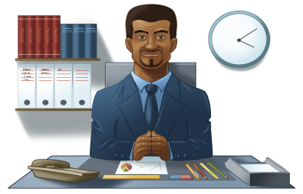
Les principes clefs
Communiquer avec une personne à dominante bleu
Être bien préparé et oser rendre visible cette préparation
Oser ne pas savoir
Présenter les faits de manière logique
Lui envoyer un compte-rendu de RDV
Reconnaître son rôle et lui demander de reconnaître le nôtre
Notes:
Être bien préparé et oser rendre visible cette préparation
Oser ne pas savoir
Présenter les faits de manière logique
Lui envoyer un compte rendu de rdv si besoin
Reconnaitre son rôle et lui demander de reconnaitre le notre

Slide 33
Bon appétit

Slide 34
Atelier 3 : débat mouvant
1
L’animateur lit une affirmation à voix haute
2
Les participants se positionnent physiquement :
D’un côté de la salle s’ils sont d’accord
De l’autre côté s’ils ne sont pas d’accord
3
Chaque camp justifie son point de vue
4
Les participants peuvent changer de camp à tout moment si un argument les fait évoluer
Notes:
Débat mouvant – Langage des couleurs en management hôtelier
Ce débat mouvant vise à faire réfléchir les participants sur les comportements managériaux liés aux 4 styles de couleurs (Rouge, Jaune, Vert, Bleu). Chaque affirmation est à débattre en se positionnant physiquement selon son accord ou désaccord.
Instructions pour l’animateur :
1. Lisez une affirmation à voix haute. 2. Les participants se placent à droite (d’accord) ou à gauche (pas d’accord). 3. Invitez à argumenter, puis laissez les participants changer de camp s’ils le souhaitent. 4. Faites un debrief après chaque série de 3 affirmations.
🔴 Style ROUGE – Leader orienté action
• Un bon manager doit savoir trancher, quitte à brusquer les autres.
• Dans un Appart’hôtel, il faut être direct si on veut que les équipes respectent les délais.
• Un style directif est mal vécu par les jeunes générations.
🟡 Style JAUNE – Leader enthousiaste et relationnel
• L’ambiance d’équipe est plus importante que la performance individuelle.
• Un manager trop sympa n’est plus pris au sérieux.
• Motiver par l’humour et l’enthousiasme suffit à faire avancer une équipe.
🟢 Style VERT – Leader à l’écoute et fédérateur
• Un bon manager prend toujours le temps d’écouter avant d’agir.
• Vouloir faire plaisir à tout le monde rend le manager inefficace.
• Dans un Appart’hôtel, mieux vaut préserver la paix que d’imposer des changements trop rapides.
🔵 Style BLEU – Leader structuré et méthodique
• Les règles et procédures garantissent la qualité du service.
• Dans notre métier, il vaut mieux être rigoureux que créatif.
• Un manager trop attaché aux détails ralentit le travail de l’équipe.

Slide 35
Atelier : scènes de management colorées
1
En sous-groupes :
Lisez ou jouez chaque scénette.
Identifiez style de comportement dominant du manager (rouge, jaune, vert ou bleu)
Justifiez votre réponse avec des indices concrets issus de la scène.
2
Partage en plénière et consolidation

Slide 36

Atelier : prendre du recul sur son profil
Votre rapport d’étonnement ...
1
Quelles sont les forces dans lesquelles je me reconnais ?
2
Quels sont mes points de vigilance ?
3
Comment pourrai-je optimiser mes forces dans mon environnement actuel ?
Notes:
Les messages à passer en conclusion de l’atelier 2
L’exercice d’état des lieux est à faire pour - pour tous les clients régulièrement,
- et plus particulièrement en cas de relation « difficile »
Peut également être fait en équipe projets
Le retour d’expérience de ce qui a été mis ne place sera fait lors de l’atelier 4

Slide 37
Communiquer efficacement
3.

Slide 38

Revisitez les fondamentaux de la communication
« On ne peut pas
ne pas communiquer ».
Paul Watzlawick

Slide 39
Les éléments de la communication
Cadre de référence
Message
EMETTEUR
RECEPTEUR

Slide 40
Les éléments de la communication
CADRE DE RÉFÉRENCE
Message
EMETTEUR
RECEPTEUR
Message en retour
100% responsable
100% responsable

Slide 41

« Le plus grand problème dans la communication, c’est qu’on n’écoute pas pour comprendre. On écoute pour répondre. »
Notes:
Une personne émet une idée ou nous fait un simple retour ? Et paf, je réponds, je prends position voire je défends mon positionnement, je contre-tweete voire je tacle. Certains ajouteraient même, je dynamite, je disperse, je ventile … Il est vrai qu’en interne, cela est souvent un peu plus feutré. Il n’en demeure pas moins une tendance à être dans la réaction rapide voire immédiate et pourquoi pas émotionnelle. Au lieu de se poser pour comprendre ce qui nous a été dit, et soyons ambitieux, lors d’une phase d’écoute, de mettre ces éléments en regard des objectifs que l’on s’est fixés, des axes de communication que l’on a choisi, tout en connaissant nos marges de manœuvre, notre système acteurs, notre environnement … Bref, au lieu d’être stratégiques !!!
Quand je te demande de m’écouter et que tu commences à me donner des conseils, tu n’as pas fait ce que je te demandais.
Quand je te demande de m’écouter et que tu commences à me dire pourquoi je ne devrais pas ressentir cela, tu bafoues mes sentiments.
Quand je te demande de m’écouter et que tu sens que tu dois faire quelque chose pour résoudre mon problème, tu m’as fait défaut, aussi étrange que cela puisse paraître.
Écoute, tout ce que je te demande, c’est que tu m’écoutes. Non que tu parles ou que tu fasses quelque chose : je te demande uniquement de m’écouter.
Les conseils sont bon marché, pour six francs, j’aurai dans le même journal le courrier du cœur et mon horoscope. Je veux agir par moi-même, je ne suis pas impuissant, peut-être un peu découragé ou hésitant, mais non impotent.
Quand tu fais quelque chose pour moi, que je peux et ai besoin de faire moi-même, tu contribues à ma peur, tu accentues mon inadéquation.
Mais quand tu acceptes comme un simple fait que je ressens ce que je ressens (peu importe la rationalité) je peux arrêter de te convaincre, et je peux essayer de commencer à comprendre ce qu’il y a derrière ces sentiments irrationnels.
Alors, s’il te plaît, écoute et entends-moi. Et si tu veux parler, attends juste un instant et je t’écouterai.

Slide 42
L’art de la communication
Notes:
L’objectif d’auj : voir comment on peut limiter la déperdition entre toutes ces étapes

Slide 43
Atelier : l’écoute socratique
1
En binôme [A] et [B] et en marchant dans la pièce :
[A] raconte une anecdote professionnelle
[B] écoute sans rien dire
Quand [A] a terminé son de raconter son anecdote, [B] lui raconte ce qu’il a retenu
Inversion des rôles
2
Debrief : comment avez-vous vécu l’exercice
En tant qu’écoutant ?
En tant qu’écouté ?
Que peut-on en retenir d’une écoute active ?

Slide 44
PAUSE

Slide 45




COMMENT ÊTRE ASSERTIF ?
Être au clair sur votre intention
Keep heading north

Slide 46
Atelier : écouter en observant
1
Tour 1
[A] se raconte trois histoires (neutre, positive, négative)
[B] observe sans rien dire
2
Tour 2
[A] se raconte les mêmes trois histoires mais dans un ordre différent
[B] observe sans rien dire et doit identifier l’ordre dans lequel [A] a raconté ses 3 histoires
Debrief collectif : qu’est-ce que cela nous apprend de la communication ?
3

Slide 47

Les 3V de la communication
Le niveau d’impact
Le niveau de maîtrise
55 %
ÉLEVÉ
MOYEN
38%
7 %
FAIBLE
VERBAL
VOCAL
VISUEL
Notes:
Compréhension du message vs niveau de maîtrise, aka notre corps parle plus pour nous, et malgré nous que nos mots !

Slide 48
Les outils linguistiques de l’écoute active
Ecoute, posture bienveillante
Ouvert, fermé, relais
SILENCES REFORMULATIONS QUESTIONNEMENTS
MOYEN
Reflet, miroir, résumé, clarification
38%
FAIBLE

Slide 49



Ecouter en questionnant
FAITS
Constat
J’ai vu, j’ai entendu,
j’ai observé, j’ai mesuré …
INCONTESTABLES
OBJECTIFS
SUBJECTIFS
OPINIONS
SENTIMENTS
CONTESTABLES
Jugement
Emotions
Je pense, je crois,
à mon avis …
Je ne suis pas à l’aise avec cela, j’ai le sentiment que, j’ai ressenti, je me suis senti …

Slide 50
Ecouter en questionnant
Constat
FAITS
Comment ?
Qui ?
Quand ?
Combien ?
Où ?
Quoi ?
Cap au Nord
Jugement
Emotions
OPINIONS
SENTIMENTS
Qu’est-ce qui vous fait dire que …..?

Slide 51
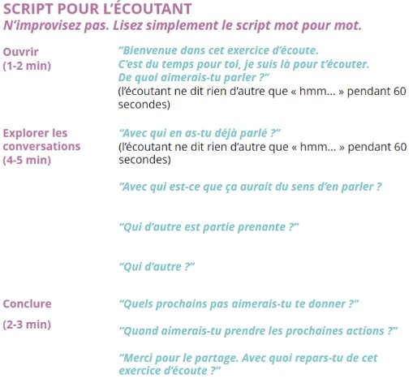
Atelier : expérimenter l’écoute active
Tour 1
[A] est écoutant
[B] répond
1
2
Tour 2
[A] répond
[B] est écoutant
Debrief collectif
3

Slide 52
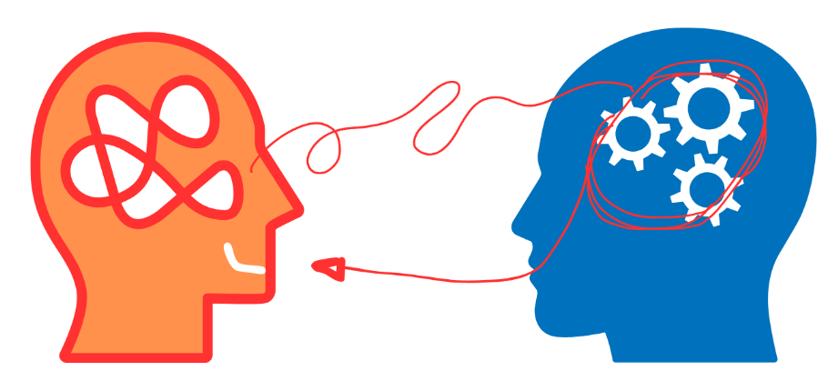
Se mettre en empathie
ECOUTER – COMPRENDRE – AIDER
Notes:
L’empathie est la capacité de construire une représentation de ce que l’autre éprouve en sachant qu’on n’y arrivera jamais tout à fait. à se mettre à la place de l’autre.
L’empathe comprend la situation de son interlocuteur et il la ressent aussi, comme une sentiment partagé, une émotion voire même une douleur.
Mais ce n’est pas de la contagion émotionnelle, ni se mettre à la place de.

Slide 53
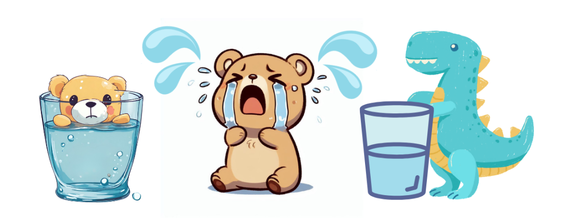
Les principes clés
Différencier la sympathie de l’empathie
Sympathie
Quand tu souffres, je souffre
Empathie
Quand tu souffres, j’accueille ta souffrance
Notes:
L’empathie se caractérise par une bienveillance active. C’est une présence simplement posée, sans forcément impliquer une action pour aider l’autre qui n’en a peut-être tout simplement pas envie à ce moment précis.
Accueillir la souffrance de l’autre sans s’y noyer est un équilibre délicat. L’idée est de comprendre et de partager les sentiments de l’autre, sans pour autant se laisser submerger par ces émotions. On peut écouter, offrir un soutien moral et donner des conseils, tout en gardant une certaine distance émotionnelle. Cela permet d’aider l’autre de manière constructive.

Slide 54


La combinaison gagnante
L’écoute active
L’empathie
+
Notes:
**Écoute Active et Empathie**
**Écoute Active:**
- Pratique de pleine conscience.
- Se concentrer pleinement sur ce que dit l'autre.
- Poser des questions ouvertes pour approfondir la compréhension.
- Répéter ou reformuler les idées pour montrer que vous écoutez.
- Éviter les interruptions et les distractions.
**Empathie:**
- Comprendre les sentiments et les perspectives de l'autre.
- Se mettre à la place de l'autre personne.
- Écouter sans jugement.
- Exprimer de la compréhension et de l'empathie.
- Utiliser un langage et des gestes compatissants.
- Valider les émotions de l'autre personne.

Slide 55
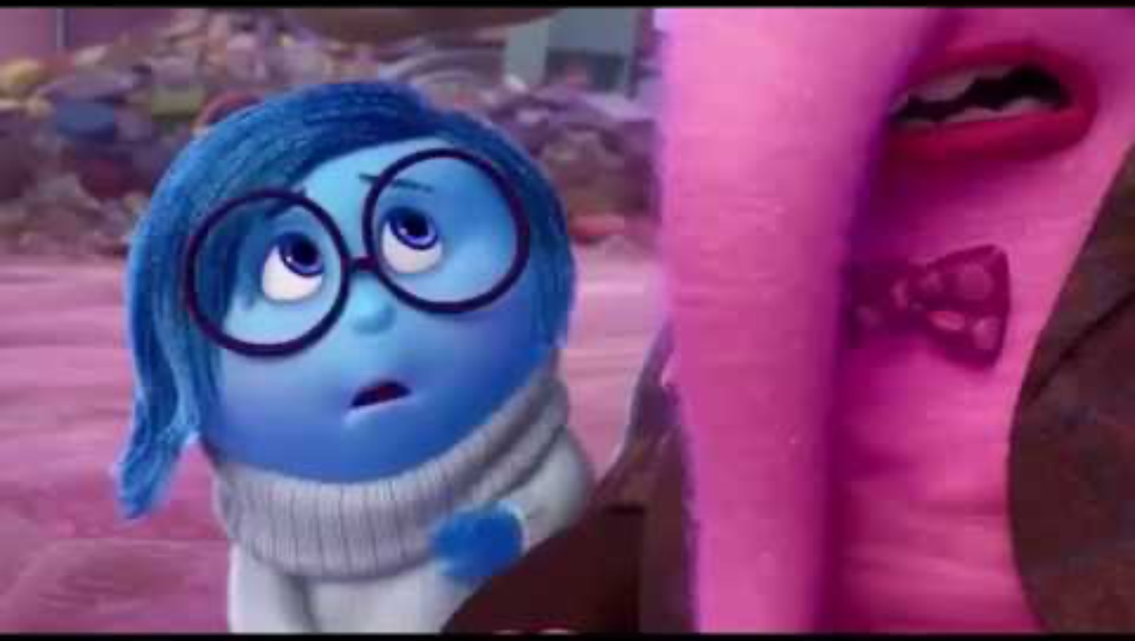
La combinaison gagnante

Slide 56
Manager les générations
4.

Slide 57


Atelier : explorer les représentations des différentes générations
Temps 1
En deux sous-groupes, vous définissez des comportements / attitudes clés en entreprise des GenZ, Millenials et boomers
Mise en commun : créer le portrait robot par génération
Échanges
en sous-groupes
10’
Temps 2
Restitutions en plénière
5’
Notes:
Quels sont les stéréotypes vs réalités ? Comment cela influence-t-il le management ?
Comment ces représentations influencent-elles notre manière de travailler et de manager ?
Échange sur les biais

Slide 58
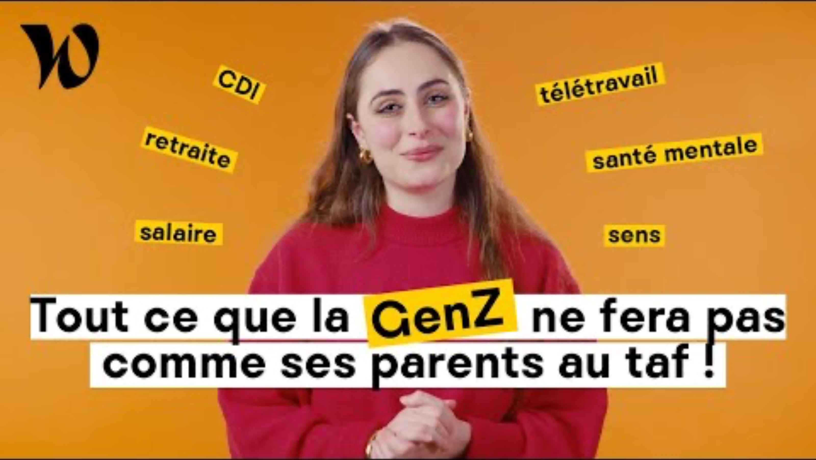
Paroles de GenZ
Notes:
Quels points vous interpellent ?Quels défis cela pose-t-il en tant que manager ?

Slide 59
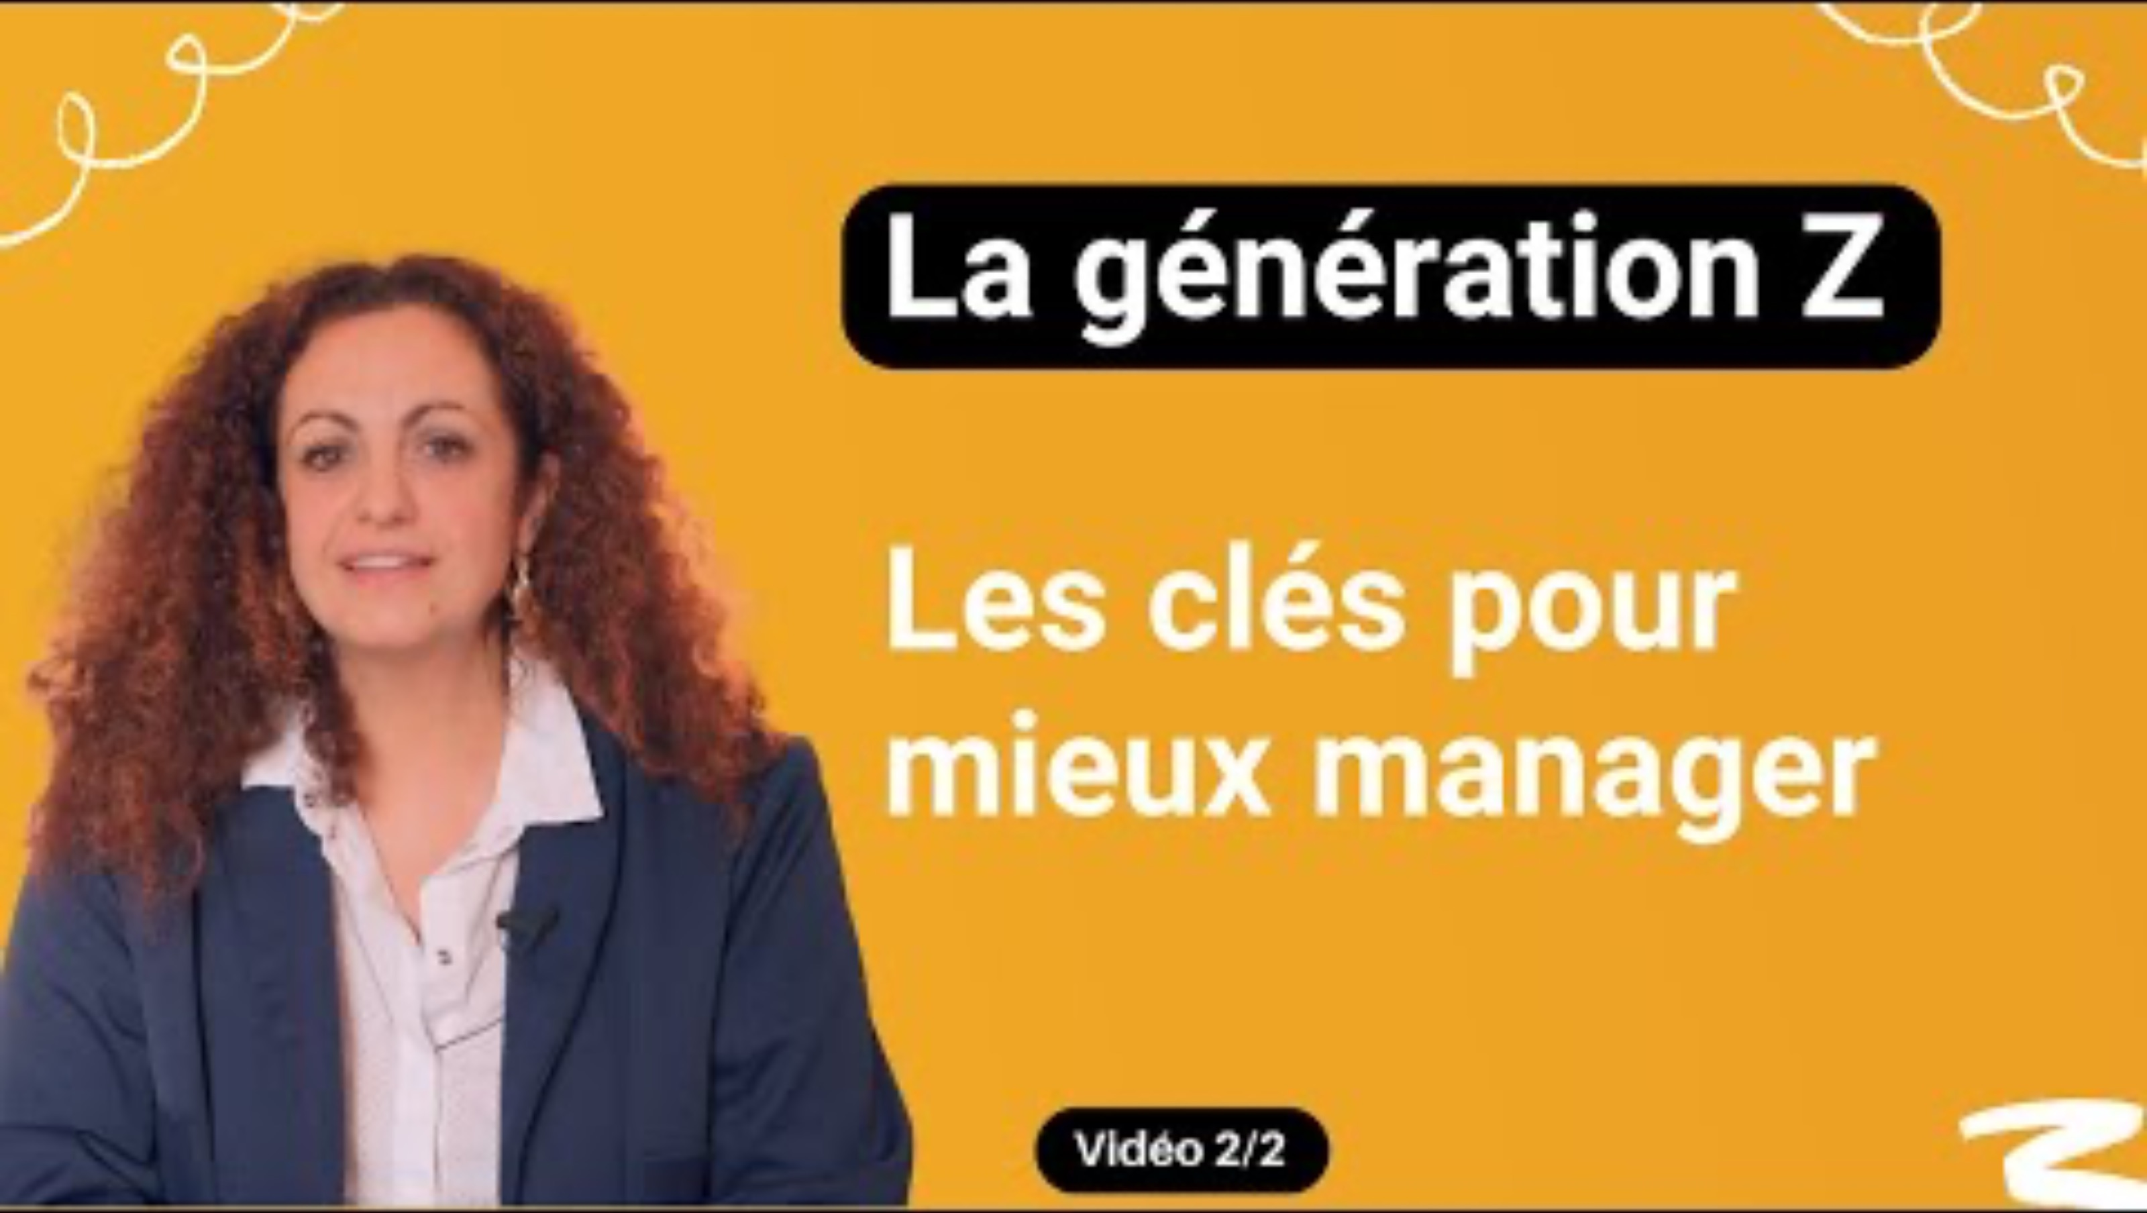
Manager la GenZ

Slide 60
Ce qui fonctionne avec la Gen Z
Communication
Messages courts et visuels
Feedback en temps réel
Canaux digitaux variés
Ton direct et authentique
Développement
Micro-learning et formats courts
Mentoring inversé
Projets transverses
Certifications reconnues
Management
Objectifs clairs et mesurables
Autonomie dans l'exécution
Reconnaissance publique
Sens et impact visible

Slide 61

Mes stéréotypes
❌ "Tous les jeunes sont..."
❌ "Ils ne veulent pas s'investir"
❌ "Ils sont impatients"
❌ "Ils ne respectent pas l'autorité"
✅ Chaque individu est unique
✅ Ils s'investissent différemment
✅ Ils ont besoin de feedback fréquent
✅ Ils questionnent pour comprendre
L'ESSENTIEL : RESTER CURIEUX ET OUVERT

Slide 62
Atelier 7 : la Gen Z en action
Situation 1 : Onboarding
Comment intégrer efficacement un jeune collaborateur Gen Z ?
Situation 2 : Motivation
Votre collaborateur Gen Z semble démotivé. Quelles questions poser ?
Situation 3 : Feedback
Comment donner un feedback correctif à un Gen Z ?
Situation 4 : Développement
Quelles opportunités proposer pour maintenir l'engagement ?
Notes:
1 paper board par situation, ça tourne

Slide 63
Atelier 8 : expérimenter l’écoute active ET empathique
1
[A] partage une situation relationnelle qui me questionne ou me « gratouille »
[B] se me met en empathie et l’aide à prendre du recul avec la boussole du langage
2
Le groupe observe l’échange et debrief
Description du non verbal de « l’écouté »
Description du verbal et du non verbal de « l’écouteur »
Nombre de questions ouvertes et de questions fermées
Répartition du temps de parole
Répartition faits / opinions / ressentis
A-t-il parlé de lui ?

Slide 64
Clôture
Qu’est-ce que je retiens de cette journée ?

Slide 65
Merci A demain !

